Slide 1


GERBANG NILAI IS A
MUST!
Unit amalan terbaik
Cawangan Perancangan aset bersepadu
Ibu pejabat jkr Malaysia.
abu bakar bin ibrahim

Slide 2
ISI KANDUNGAN
Objektif Pembentangan
Kepentingan dan Kegunaan Gerbang Nilai
Metodologi Gerbang Nilai
Analisa Penemuan Gerbang Nilai
Way Forward

Slide 3
1.
OBJEKTIF PEMBENTANGAN

Slide 4

Objektif
Memaklumkan kepada ahli mesyuarat MPO
Mengenai dapatan penemuan pemakaian Gerbang Nilai di JKR

Slide 5

LATAR BELAKANG PELAKSANAAN GERBANG NILAI
GN
Gerbang Nilai pertama kali diperkenalkan di dalam Rancangan Malaysia ke 10.
OGC
Adaptasi dari hasil kajian pihak Pejabat Perdagangan Kerajaan di United Kingdom (Office Of Government And Commerce, OGC) berkaitan penambahbaikan penyampaian projek utama.

Slide 6
2.
KEPENTINGAN DAN KEGUNAAN GN

Slide 7
GERBANG NILAI
#1
Mempertingkatkan proses penyampaian perkhidmatan dengan meningkatkan kepantasan bertindak dalam pelaksanaan projek.

Slide 8
GERBANG NILAI
Memberi penekanan kepada pihak pemegang taruh (Stakeholder) terhadap kepentingan kriteria utama kejayaan dan isu-isu yang terlibat.
Mitigasi ke atas tempoh proses berulang (Iteration process) sepanjang kitaran hayat projek.
Meningkatkan akauntabiliti dengan memfokuskan ketulusan dan keberhasilan.
#2
#3
#4

Slide 9
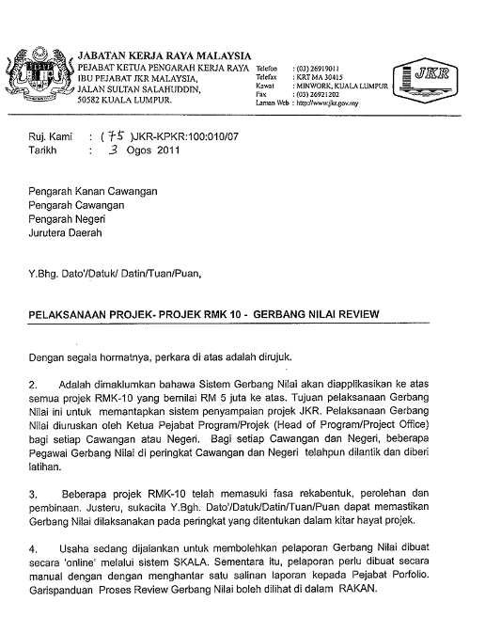
Surat KPKR
PELAKSANAAN PROJEK-PROJEK RMK 10- GERBANG NILAI REVIEW
3 OGOS 2011

Slide 10
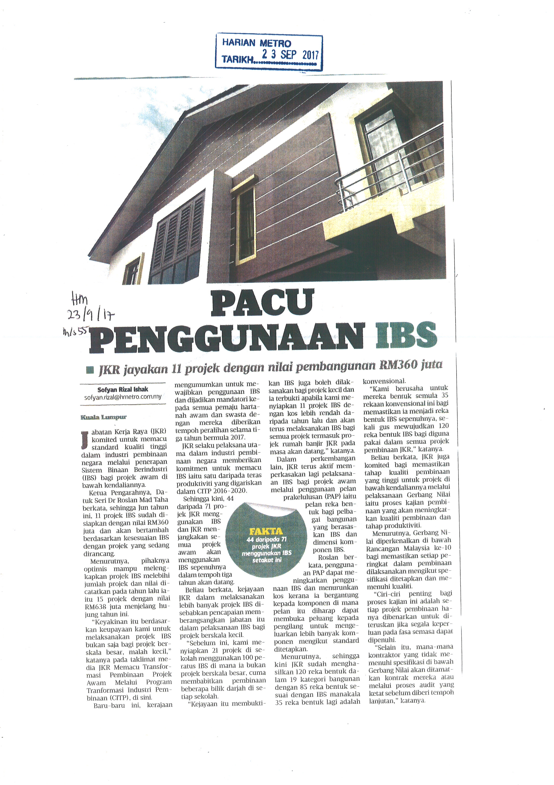
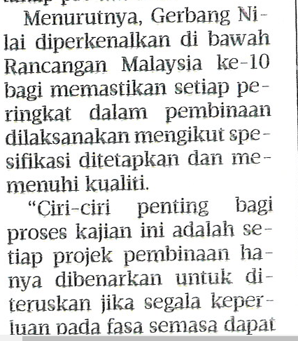
KERATAN AKHBAR
JKR jayakan 11 projek dengan nilai pembangunan RM360 juta
Harian Metro 23 / 9 / 2017

Slide 11
3.
METODOLOGI GERBANG NILAI

Slide 12
PERINGKAT GERBANG NILAI
GN1
GN2
GN3
GN4
PERANCANGAN
REKABENTUK
PEROLEHAN
PEMBINAAN
PENYERAHAN
PENERIMAAN PERLAKSANAAN PROJEK
(Project Implementation Acceptance)
KESEDIAAN UNTUK REKABENTUK (Readiness for Design
KESEDIAAN UNTUK TENDER (Readiness for Tender)
KESEDIAAN UNTUK PERKHIDMATAN (Readiness for Service)
Sedia Laporan GN 1
Sedia Laporan GN 2
Sedia Laporan GN 3
Sedia Laporan GN 4

Slide 13
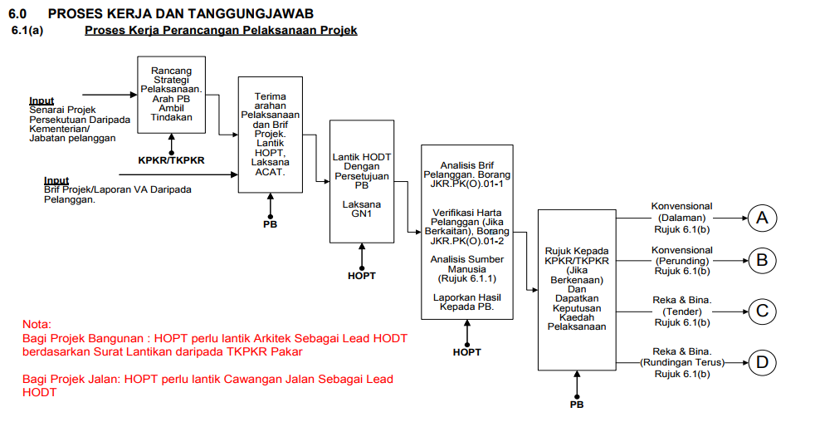
Prosedur Perancangan Pelaksanaan Projek [JKR.PK(O).01]

Slide 14
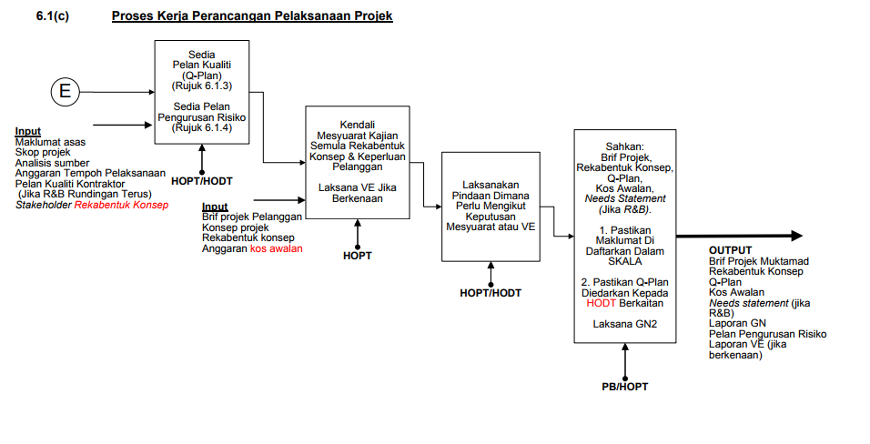
Prosedur Perancangan Pelaksanaan Projek [JKR.PK(O).01]
Laporan GN 2

Slide 15
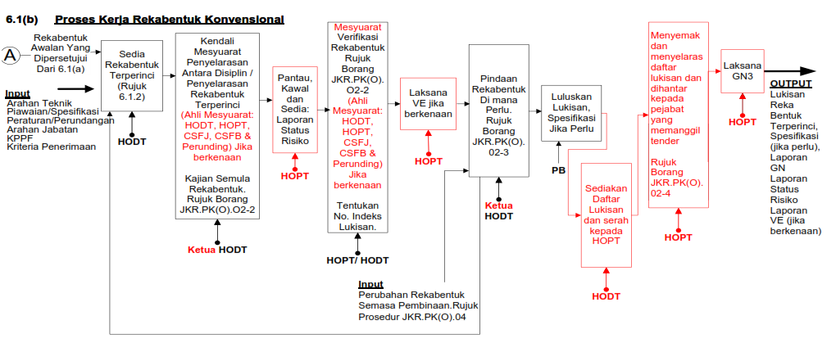
Prosedur Rekabentuk [JKR.PK(O).02]
Laporan GN 3

Slide 16
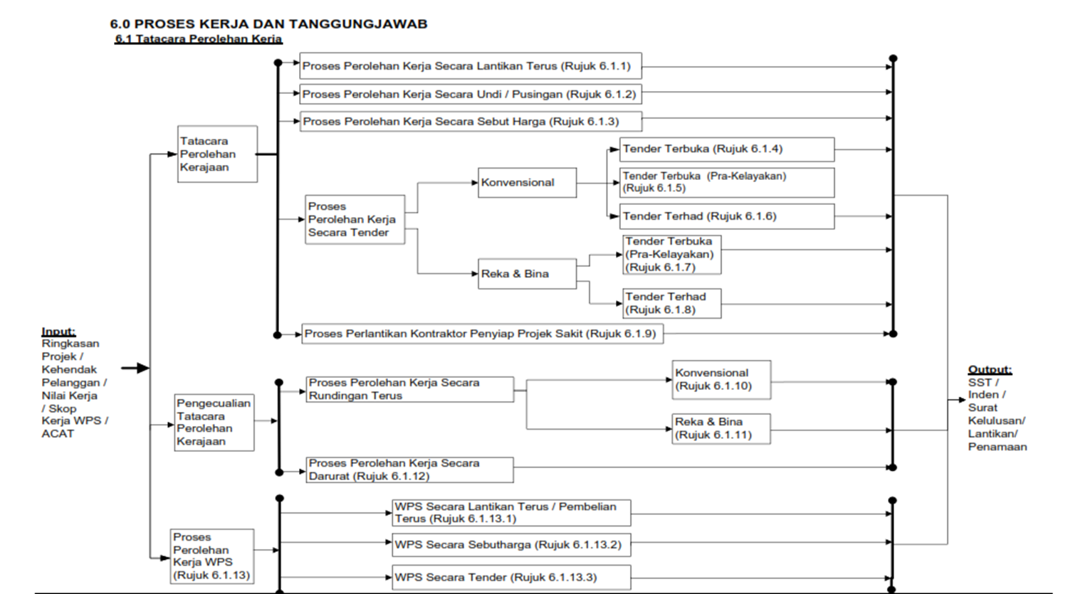
Prosedur Perolehan Kerja [JKR.PK(O).03]

Slide 17
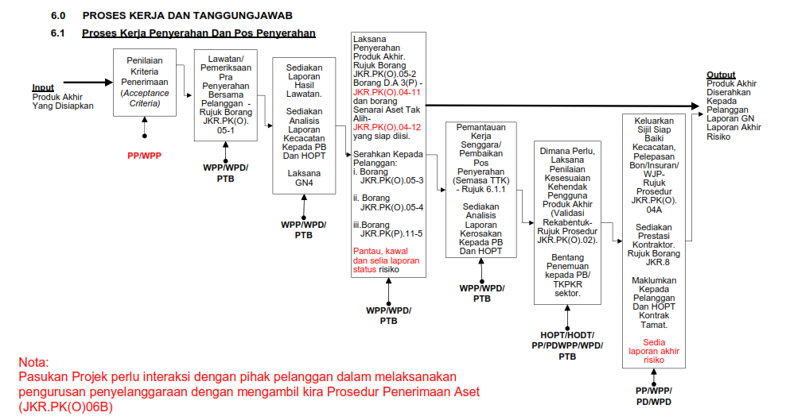
Prosedur Penyerahan Dan Pos Penyerahan [JKR.PK(O).05]
Laporan GN 4

Slide 18

GARIS PANDUAN GERBANG NILAI

Slide 19



Gerbang Nilai 1 Peringkat Perancangan
TIDAK
UPPP CPAB
Penerimaan Pelaksanaan Projek
YA
TIDAK
Pengkategorian ACAT
GN 1
Kajian ini memberi tumpuan kepada
ketersediaan pelaksanaan projek (Penyediaan ringkasan projek, belanjawan dan tanah)
Perancangan Projek
YA

Slide 20

Gerbang Nilai 2 Peringkat Rekabentuk
Mengurus Rekabentuk Konsep
TIDAK
Siap Rekabentuk Konsep
GN 2
Ketersediaan untuk Rekabentuk
Kajian ini memberi tumpuan kepada;
perancangan yang mencukupi,
kefahaman yang jelas tentang keperluan pihak pelanggan dan yang berkepentingan;
analisis risiko ;
analisis pengurusan nilai (untuk projek kos lebih daripada RM50 juta),
kesediaan untuk diteruskan dengan rekabentuk terperinci.
Merancang Penyediaan Rekabentuk Terperinci
YA

Slide 21
Gerbang Nilai 3 Peringkat Perolehan...samb.
Menyedia Rekabentuk Terperinci
TIDAK
Siap rekabentuk Terperinci dan Dokumen Tender
Ketersediaan untuk Tender
GN 3
Kajian ini memberi tumpuan kepada;
jaminan definasi yang jelas mengenai projek dan pelan penyediaan/pelaksanaannya serta penilaian terhadap potensi projek untuk berjaya;
memastikan cara perolehan yang bersesuaian bagi melaksanakan perbelanjaan.
memastikan projek sedia untuk ditender.
Tender Projek
YA

Slide 22
Gerbang Nilai 3 Peringkat Perolehan (samb...)
Penilaian Tender
Perakuan ke Lembaga Tender
Pemilihan Kontraktor
Pelantikan Kontraktor

Slide 23
Gerbang Nilai 4 Peringkat Pembinaan
Merancang pengurusan pembinaan
Memantau dan melapor prestasi pembinaan
Ketersediaan untuk Perkhidmatan
TIDAK
Merancang proses penyerahan
GN 4
Mengurus proses penyerahan
Penyerahan projek kepada pelanggan
Kajian ini memberi tumpuan kepada;
jaminan mengenai samada produk tersebut adalah mantap sebelum serahan;
penilaian terhadap kesediaan organisasi sebelum dan selepas serahan;
mempertimbangkan asas untuk penilaian prestasi projek seterusnya.
.
YA
Penyiapan Projek

Slide 24

SIAPA YANG TERLIBAT DALAM GN?
Pejabat Projek/Program
Pengurus Program
Pengurus Projek
Pasukan Gerbang Nilai

Slide 25
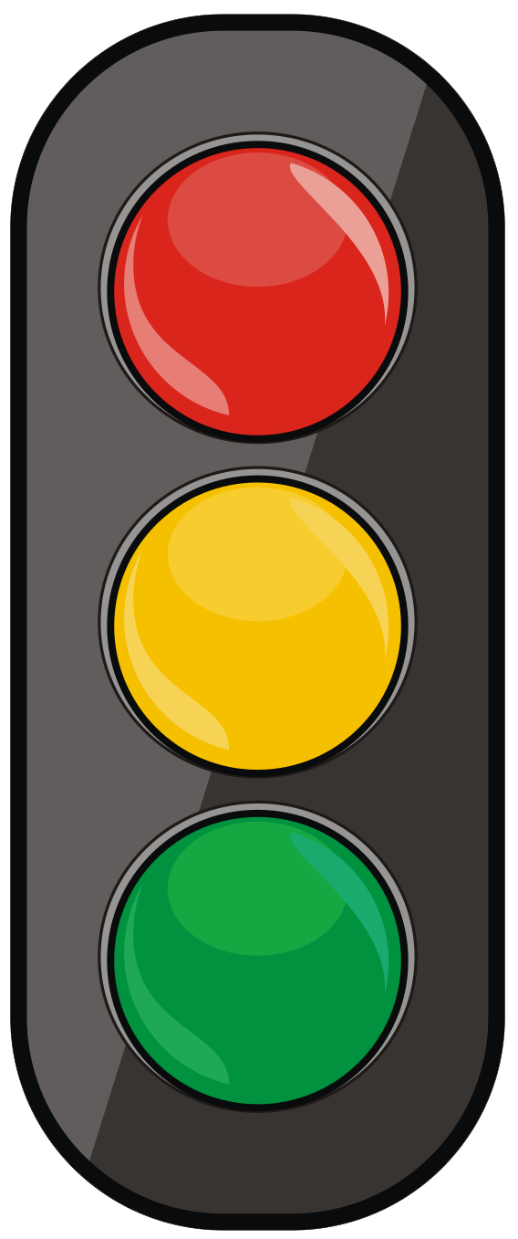
LAPORAN GN
Memberi gambaran status keseluruhan projek yang ada di Gerbang
        Sistem pada lampu isyarat di gunapakai bagi menunjukkan status keseluruhan projek.

Slide 26
MERAH (RED)
Keadaan kritikal dan sukar untuk mencapai kejayaan keseluruhan projek.
Isu-isu yang dibangkitkan perlu ditangani sebelum projek dilaksanakan.

Slide 27
KUNING (YELLOW)
Isu-isu yang dibangkitkan dalam kajian ini perlu ditangani sebelum semakan Gerbang Penilaian akan datang.

Slide 28
HIJAU (GREEN)
Projek ini adalah pada landasan dan sasaran untuk berjaya, tetapi masih boleh mendapat manfaat daripada cadangan yang dikemukakan dalam kajian ini.

Slide 29
4.
ANALISA PENEMUAN GERBANG NILAI

Slide 30
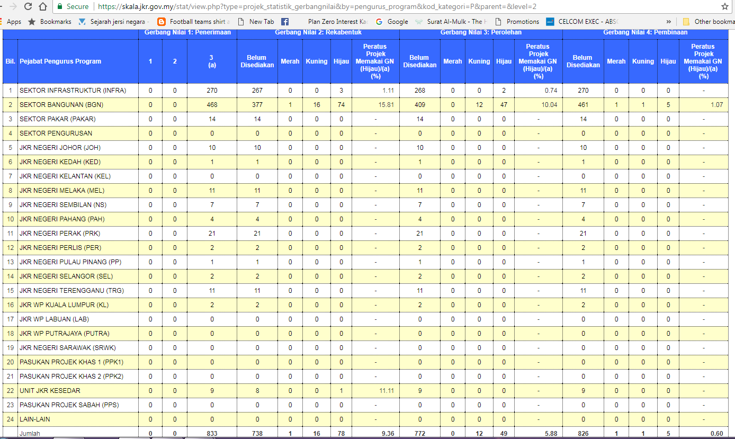

Slide 31
1.07%
Case Study Projek Bangunan-468 projek
15.81%
10.04%
Projek bangunan yang telah melaksanakan GN 2
Projek bangunan yang telah melaksanakan GN 3
Projek bangunan yang telah melaksanakan GN 4

Slide 32
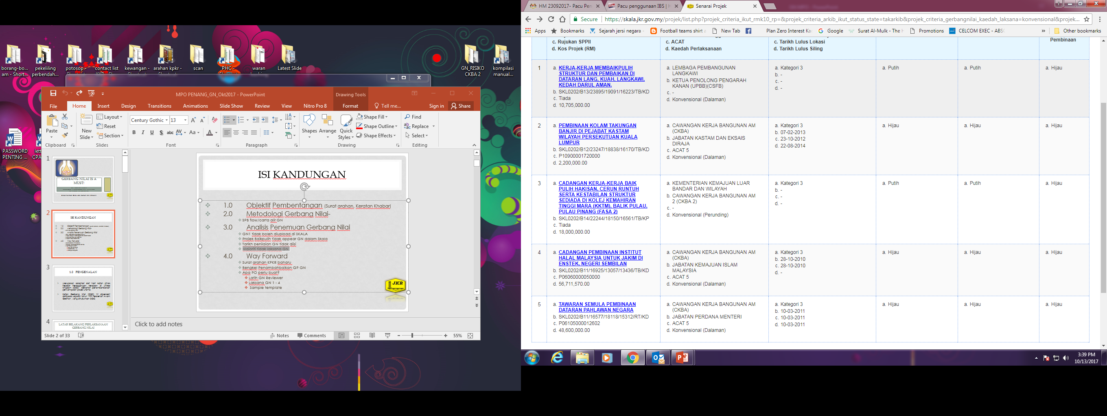
Projek yang lengkap GN1-GN4

Slide 33
PENEMUAN
1.
          GN1 tidak boleh diupload di SKALA
2.
          Projek Baikpulih tidak appear GN dalam Skala
3.
          Tarikh penilaian GN tidak diisi
4.
          Majoriti Cawangan tidak melaksana GN

Slide 34
5.
WAY FORWARD

Slide 35
Apa yang PERLU dilakukan?
1.
Menambahbaik surat KPKR bil 75/2011 selaras dengan keperluan dan kehendak pelaksanaan Rancangan Malaysia.
2.
Menambahbaik Garis Panduan Proses Pelaksanaan Gerbang Nilai JKR versi 2010.
3.
Memandatorikan pelaksanaan GN di semua peringkat kitar hayat projek.
4.
          PO Negeri perlu melatih GN Reviewer
#1
#2
#3
#4

Slide 36
TERIMA KASIH

